Slide 1





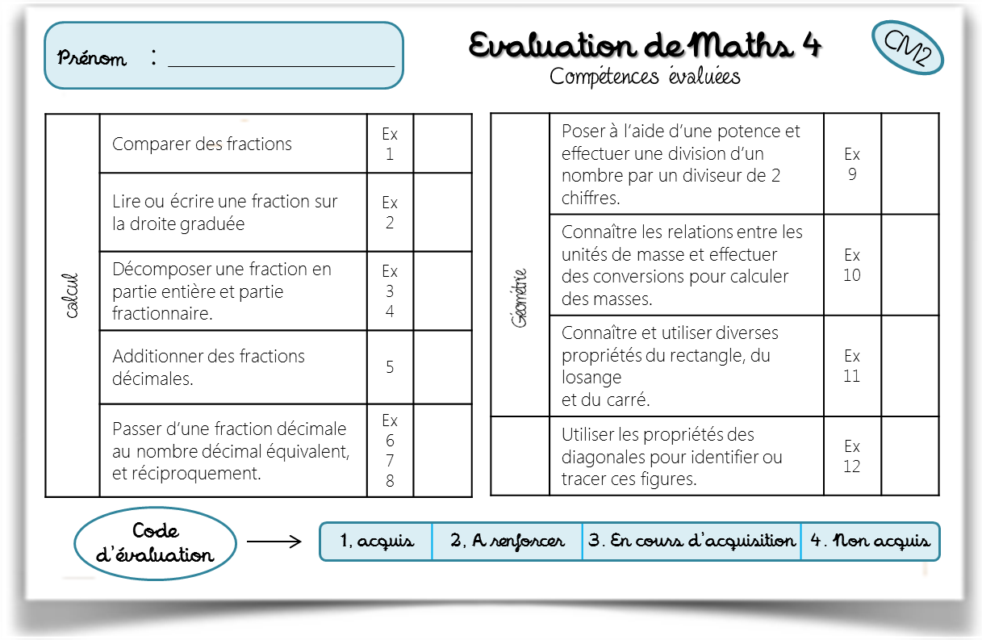
Prénom : ___________________
Evaluation de Maths 4
CM2
 | Comparer des fractions | Ex 1
 | Lire ou écrire une fraction sur la droite graduée | Ex 2
 | Décomposer une fraction en partie entière et partie fractionnaire. | Ex 3 4
 | Additionner des fractions décimales. | 5
 | Passer d’une fraction décimale au nombre décimal équivalent, et réciproquement. | Ex 6 7 8
 | Poser à l’aide d’une potence et effectuer une division d’un nombre par un diviseur de 2 chiffres. | Ex 9
 | Connaître les relations entre les unités de masse et effectuer des conversions pour calculer des masses. | Ex 10
 | Connaître et utiliser diverses propriétés du rectangle, du losange et du carré. | Ex 11
 | Utiliser les propriétés des diagonales pour identifier ou tracer ces figures. | Ex 12
Code d’évaluation
1, acquis | 2, A renforcer | 3. En cours d’acquisition | 4. Non acquis

